Slide 1
FAI IN MODO DI RIDURRE I LIVELLI ELEVATI DI RADON
Messaggi per la popolazione
#PrEvCan #CANCERCODE
La Campagna PrEvCan© è stata intrapresa da EONS e viene gestita in associazione al partner ufficiale ESMO. Per maggiori informazioni visita il sito: www.cancernurse.eu/prevcan

Slide 2
Inserisci qui il logo della tua organizzazione
FAI IN MODO DI RIDURRE I LIVELLI ELEVATI DI RADON
Accerta di non essere esposto a concentrazioni naturalmente elevate di radon presenti in casa
#PrEvCan #CANCERCODE
La Campagna PrEvCan© è stata intrapresa da EONS e viene gestita in associazione al partner ufficiale ESMO. Per maggiori informazioni visita il sito: www.cancernurse.eu/prevcan

Slide 3
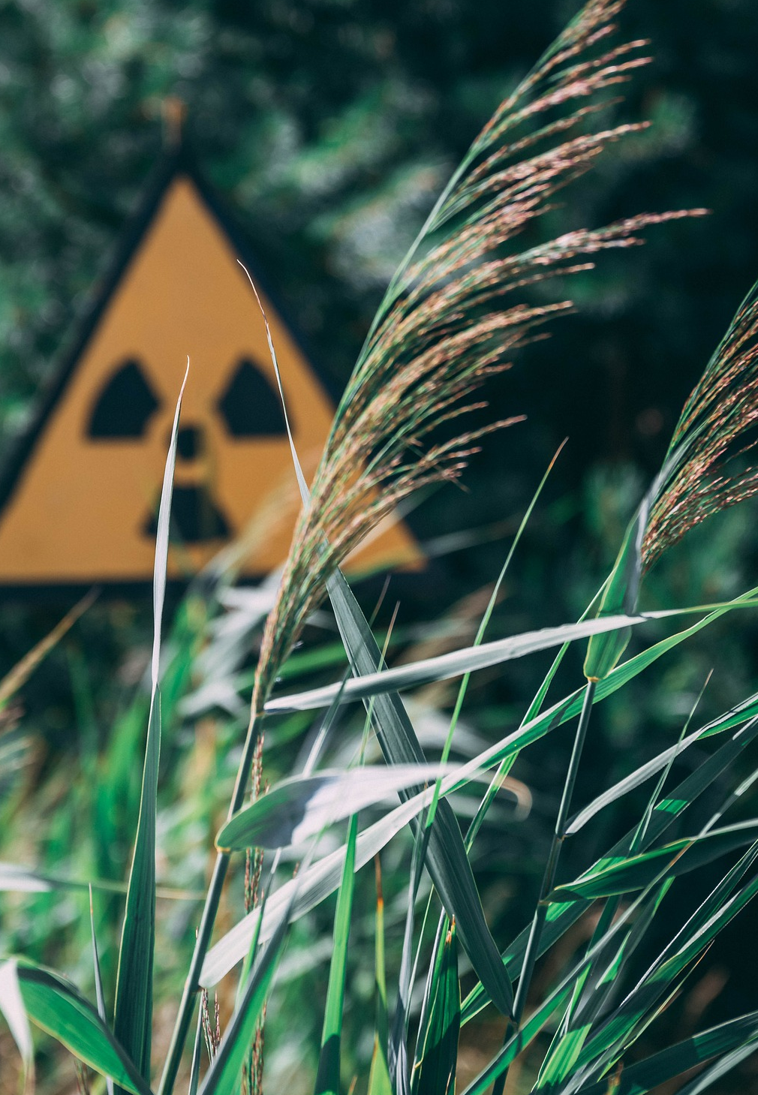
Inserisci qui il logo della tua organizzazione
FAI IN MODO DI RIDURRE I LIVELLI ELEVATI DI RADON
Il radon è un gas naturale radioattivo che può causare l'esposizione a radiazioni nella tua casa
#PrEvCan #CANCERCODE
La Campagna PrEvCan© è stata intrapresa da EONS e viene gestita in associazione al partner ufficiale ESMO. Per maggiori informazioni visita il sito: www.cancernurse.eu/prevcan

Slide 4
Inserisci qui il logo della tua organizzazione
FAI IN MODO DI RIDURRE I LIVELLI ELEVATI DI RADON
Incolla la tua foto
Messaggio personalizzato
#PrEvCan #CANCERCODE
La Campagna PrEvCan© è stata intrapresa da EONS e viene gestita in associazione al partner ufficiale ESMO. Per maggiori informazioni visita il sito: www.cancernurse.eu/prevcan

